Slide 1
Kryptographie
Modul D3.2
Referent: Dr. Jörg Cosfeld

Slide 2
Kryptographie
Was lernen wir in dieser Vorlesung?
Gutes Verständnis für kryptographische Verfahren und ihre
Anwendungen.
2
07.12.2022

Slide 3
Kryptographie
Was lernen wir in dieser Vorlesung?
Gutes Verständnis für kryptographische Verfahren und ihre
Anwendungen.
Erlangen der Kenntnisse über den Aufbau, die Prinzipien, die
Architektur und die Funktionsweise von kryptographischen
Verfahren.
3
07.12.2022

Slide 4
Kryptographie
Was lernen wir in dieser Vorlesung?
Gutes Verständnis für kryptographische Verfahren und ihre
Anwendungen.
Erlangen der Kenntnisse über den Aufbau, die Prinzipien, die
Architektur und die Funktionsweise von kryptographischen
Verfahren.
Einen guten Überblick über die aktuellen kryptographische Verfahren.
4
07.12.2022

Slide 5

Kryptographie
Was ist der Wunsch nach Vertraulichkeit?
5
07.12.2022

Slide 6

Kryptographie
Was ist der Wunsch nach Vertraulichkeit?
Transformation einer
verständlichen Informationsdarstellung
6
07.12.2022

Slide 7
Kryptographie
Was ist der Wunsch nach Vertraulichkeit?
Transformation einer
verständlichen Informationsdarstellung
in eine
nicht verständliche Informationsdarstellung
7
07.12.2022

Slide 8



Kryptographie
Alice
Bob
Was ist der Wunsch nach Vertraulichkeit?
Transformation einer
verständlichen Informationsdarstellung
in eine
nicht verständliche Informationsdarstellung
8
07.12.2022

Slide 9

Kryptographie
Alice
Bob
Was ist der Wunsch nach Vertraulichkeit?
Transformation einer
verständlichen Informationsdarstellung
in eine
nicht verständliche Informationsdarstellung
9
07.12.2022

Slide 10
Kryptographie
Alice
Bob
Was ist der Wunsch nach Vertraulichkeit?
Transformation einer
verständlichen Informationsdarstellung
in eine
nicht verständliche Informationsdarstellung
10
07.12.2022

Slide 11
Kryptographie
Was ist der Wunsch nach Vertraulichkeit?
seit 6000 Jahren gibt es Schrift
11
07.12.2022

Slide 12
Kryptographie
Was ist der Wunsch nach Vertraulichkeit?
seit 6000 Jahren gibt es Schrift
seit rund 3000 Jahren Verschlüsselung
12
07.12.2022

Slide 13
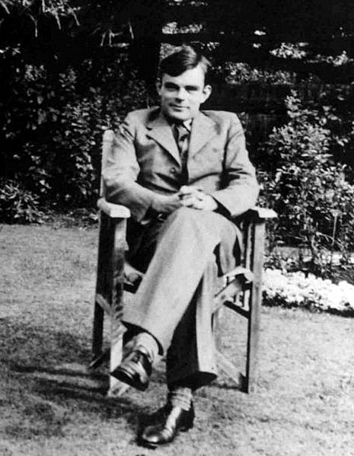
Kryptographie
Was ist der Wunsch nach Vertraulichkeit?
Alan Turing
* 23. Juni 1912 in London; † 7. Juni 1954 in Wilmslow, Cheshire
13
07.12.2022

Slide 14
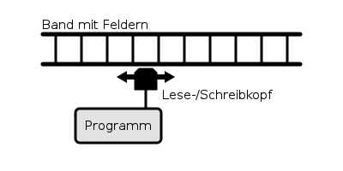
Kryptographie
Was ist der Wunsch nach Vertraulichkeit?
Alan Turing
* 23. Juni 1912 in London; † 7. Juni 1954 in Wilmslow, Cheshire
14
07.12.2022

Slide 15
Kryptographie
Was ist der Wunsch nach Vertraulichkeit?
Turing Maschine
Alan Turing
* 23. Juni 1912 in London; † 7. Juni 1954 in Wilmslow, Cheshire
15
07.12.2022

Slide 16
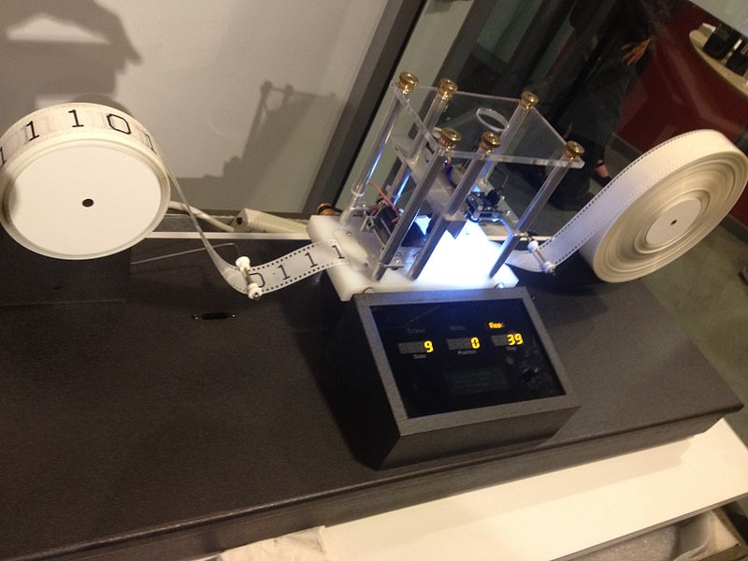
Kryptographie
Was ist der Wunsch nach Vertraulichkeit?
Turing Maschine
Alan Turing
* 23. Juni 1912 in London; † 7. Juni 1954 in Wilmslow, Cheshire
16
07.12.2022

Slide 17
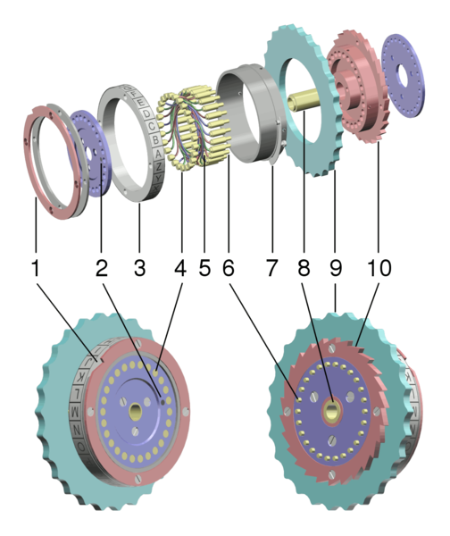
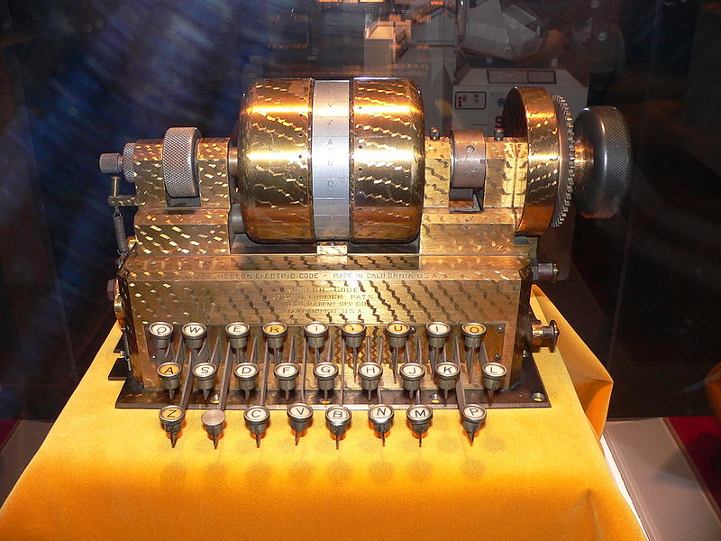
Kryptographie
Was ist der Wunsch nach Vertraulichkeit?
Alan Turing
* 23. Juni 1912 in London; † 7. Juni 1954 in Wilmslow, Cheshire
17
07.12.2022

Slide 18
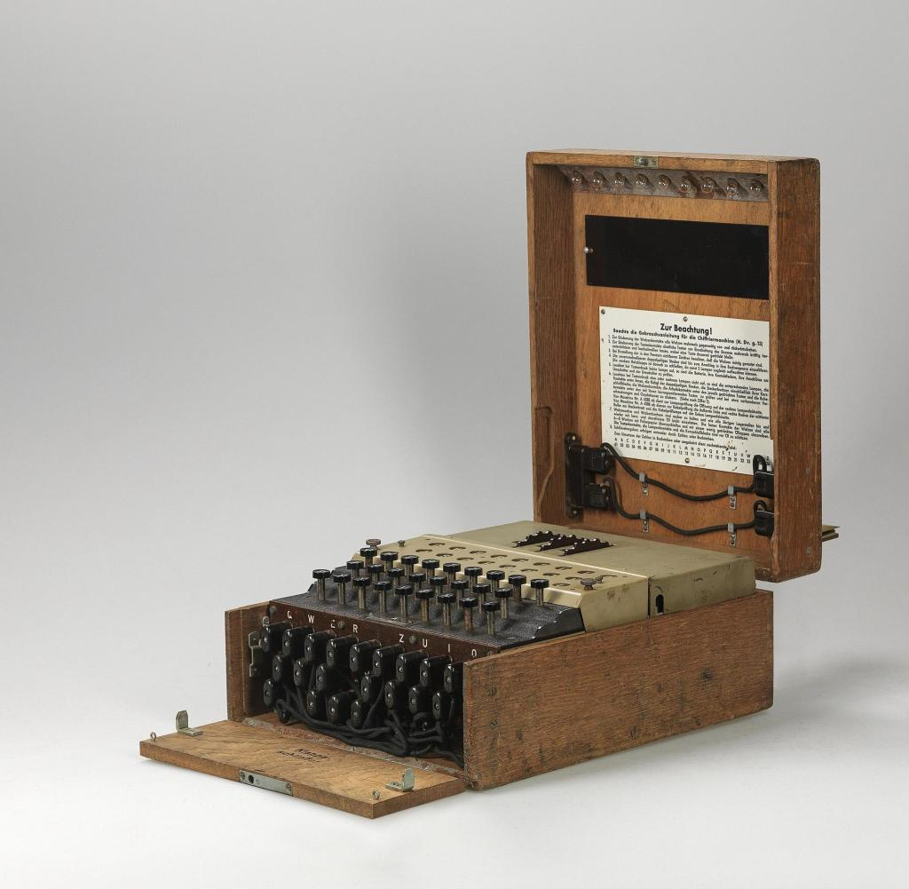
Kryptographie
Was ist der Wunsch nach Vertraulichkeit?
Rotor-Chiffriermaschine verwendet von Nazi Deutschland
Alan Turing
* 23. Juni 1912 in London; † 7. Juni 1954 in Wilmslow, Cheshire
18
07.12.2022

Slide 19
Kryptographie
Aber wie?
Was ist der Wunsch nach Vertraulichkeit?
Rotor-Chiffriermaschine verwendet von Nazi Deutschland
Alan Turing
* 23. Juni 1912 in London; † 7. Juni 1954 in Wilmslow, Cheshire
19
07.12.2022

Slide 20

Kryptographie
Aber wie?
Was ist der Wunsch nach Vertraulichkeit?
https://www.youtube.com/watch?v=G2_Q9FoD-oQ
Alan Turing
* 23. Juni 1912 in London; † 7. Juni 1954 in Wilmslow, Cheshire
20
07.12.2022

Slide 21
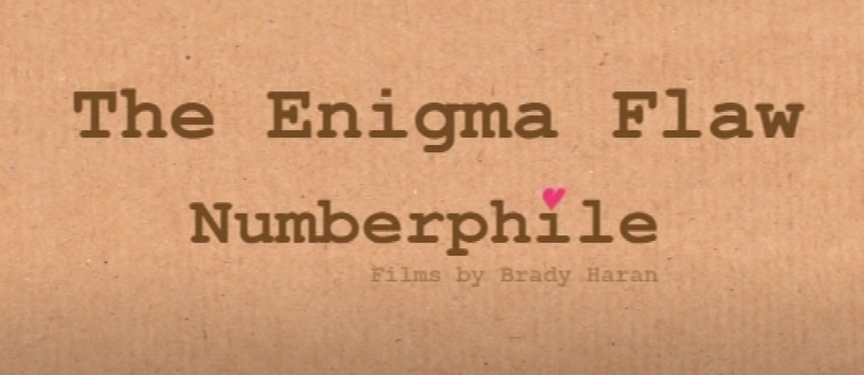
Kryptographie
Aber wie?
Was ist der Wunsch nach Vertraulichkeit?
https://www.youtube.com/watch?v=V4V2bpZlqx8
Alan Turing
* 23. Juni 1912 in London; † 7. Juni 1954 in Wilmslow, Cheshire
21
07.12.2022

Slide 22
Kryptographie
https://www.youtube.com/watch?v=6178TGqHkH0
Alan Turing
* 23. Juni 1912 in London; † 7. Juni 1954 in Wilmslow, Cheshire
22
07.12.2022

Slide 23
Kryptographie
1942 heuerte die US-Armee Navajo-Indianer an, um kriegsrelevante Botschaften zu ver- und entschlüsseln. Die Sprache war außerhalb der Indianer-Population nahezu unbekannt und Außenstehenden unverständlich.
23
07.12.2022

